Slide 1
COLONIA IULIA IADER
Prezentaciju izradili:
Luka erdec i dominik ivan sulic 7c

Slide 2
Uvod
Ova prezentacija se radi o Dominikovom i mojem seminaru u Zadar.
Tema Seminara je bila o utjecaju i životu žena u antičkom Rimu.

Slide 3
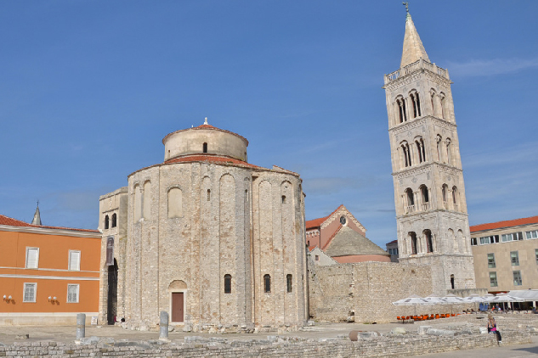
Prvi dan
Iz Zagreba smo krenuli negdje oko 9 sati ujutro.
U busu smo formirali grupe u kojima ćemo raditi cijeli seminar.
Dominik i ja smo bili u grupi Juliji.
U Zadar smo došli negdje oko 13 sati popodne.
Odmah nakon dolaska smo krenuli u razgledavanje zadarske gradske jezgre.
Nakon toga smo se smjestili u hostel i tako smo završili taj dan.

Slide 4
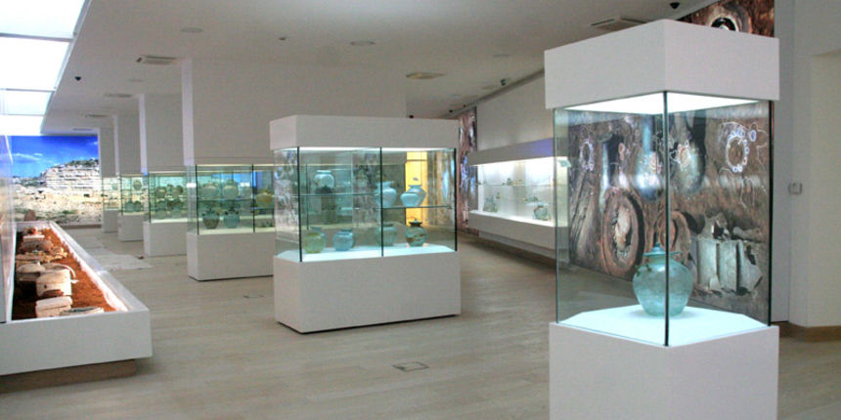
Drugi dan
Nakon doručka smo imali predavanje o ulozi žena u starom Rimu.
Nakon toga smo imali prvi latinski lektorat, Ovidijev tekst o savjetovanju Rimljankama kako se urediti
Nakon ručka smo išli u Muzej antičkog stakla, a nakon toga smo imali prvu likovnu radionicu.

Slide 5
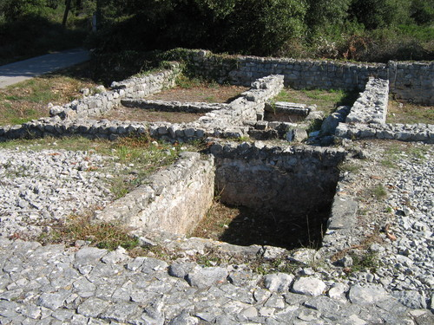
Treći dan
Danas je smo išli na otok Ugljan u obilazak villa rustica u Mulinama.
Nakon toga smo bili na arheološko-epigrafskoj radionici „in situ”.
Na kraju dana smo imali drugu likovnu radionicu te smo počeli pisati grupni esej.

Slide 6
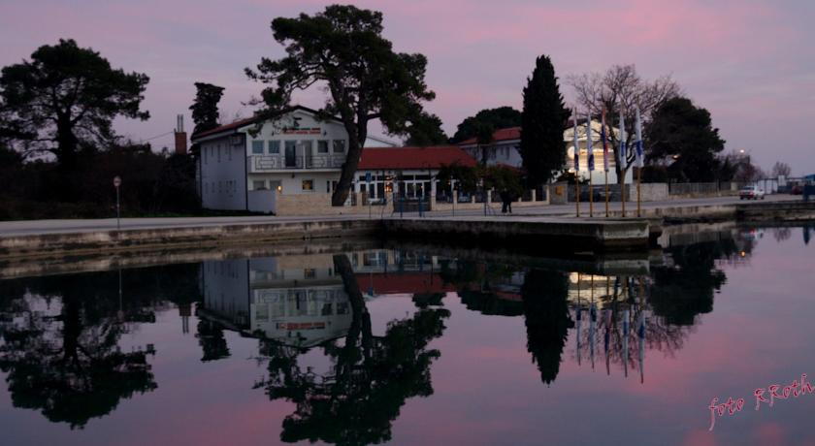
Četvrti dan
Danas smo prevodili drugi latinski lektorat koji je govorio o Juliji Agripini.
Nakon toga smo imali treću likovnu radionicu, a poslije nje i četvrtu likovnu radionicu.
Poslije smo imali slobodno vrijeme.
Nakon toga smo se morali pripremati za završnu prezentaciju.

Slide 7
Peti dan
Danas je zadnji dan te smo morali prezentirati što smo napravili u četiri dana.
Nakon toga je bilo proglašenje najbolje grupe.
Nakon toga smo krenuli za Zagreb i bio je to kraj našeg seminara.

